Slide 1

2、利用极坐标系计算二重积分
二 极坐标计算二重积分
极坐标是由极点和极轴组成，坐标 ，其中r为点p到极点o的距离， 为or到op的夹角。
r =常数；（从o出发的同心圆）
=常数；（射线）
y
直角坐标与极坐标的关系为：
O
x

Slide 2
极坐标系下的面积元素的确定
（用极坐标曲线划分D）
面积元素
极坐标系下区域的面积

Slide 3
应用范围：积分区域为圆域(或一部分)，被积函数含 的用此简便.

Slide 4
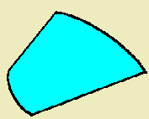
二重积分化为二次积分的公式(1)
区域特征如图
极点在积分区域外

Slide 5
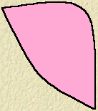
区域特征如图
极点在积分区域外

Slide 6
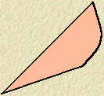
二重积分化为二次积分的公式(2)
区域特征如图
极点在积分区域的边界上

Slide 7
二重积分化为二次积分的公式(3)
区域特征如图
极点在积分区域内
极坐标系下区域的面积

Slide 8
思考: 下列各图中区域 D 分别与 x , y 轴相切于原点,试问 θ 的变化范围是什么?
(1)
(2)
答:

Slide 9
(1)
(2)
画图、观察
画图、观察
通过边界方程确定表达式：
通过边界方程确定表达式：

Slide 10
几种典型情况的选择方法
坐标系 | D的形状 | 被积函数 | 面积元 | 变量替换 | 积分表达式
直角坐标系 | D为矩形、三角形或任意形
极坐标 | D为圆域 圆环 扇域 环扇域
其中

Slide 11
例1 计算
其中D 是由中心在原点，
半径为a 的圆周所围成的闭区域.
解
在极坐标系下

Slide 12
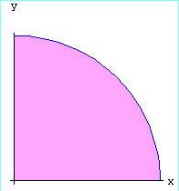
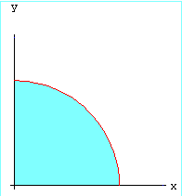
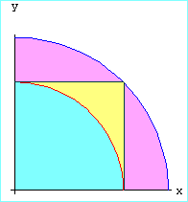
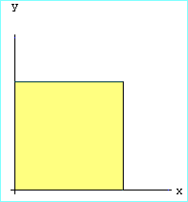
例2 求广义积分
解
显然有

Slide 15
例3
设区域
计算二重积分
解
于是，
在极坐标系下

Slide 16

例4
解
用极坐标.
对称性
原式 =
积分区域关于x 轴对称

Slide 17
例5
解
体积为
y
o
x

Slide 18
例6 求由球面x²+y²+z²=4a² 与柱面x²+y²=2ay 所围
立体的体积.
z
解： 计算第一挂限部分体积
x
y
y
x
o

Slide 19
例7计算 其中D是由不等式
曲线 的极坐标方程为
r =2.
解
y
曲线 的极坐标方程为
o
x

Slide 20
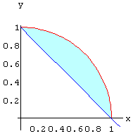
例8 写出积分
的极坐标二次积分形式，
其中积分区域
解

Slide 21
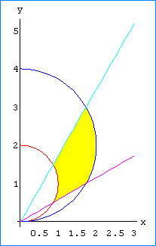
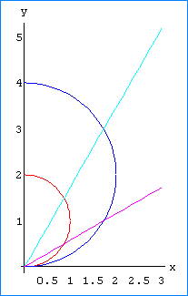
例 9 计算
其中D为由圆
及直线
所围成的平面闭区域.
解

Slide 22
例10 将
化为极坐标系下的二次积分.
解
积分区域如图所示，
2
2

Slide 23
例11 计算
所围成在第一象限内的闭区域
解
1
2

Slide 24

填空题
答案解析
5分
答案解析
D在极坐标下对应区域
[填空1]
正常使用填空题需3.0以上版本雨课堂
作答
可为此题添加文本、图片、公式等解析，且需将内容全部放在本区域内。正常使用需3.0以上版本

Slide 25
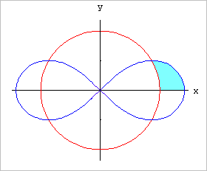
例12
求曲线
和
所围图形最右边一块的面积.
解
由
∵ D=2D₁

Slide 26
填空题
10分
答案解析
[填空1] (2021年考研高数二)
(2017高数二)
正常使用填空题需3.0以上版本雨课堂
作答
可为此题添加文本、图片、公式等解析，且需将内容全部放在本区域内。正常使用需3.0以上版本

Slide 27
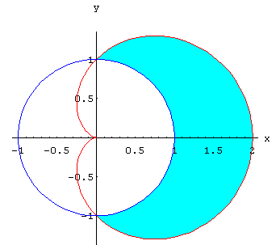
例13
解

Slide 28
例14 计算
解
D关于 x , y 轴及 y=x 对称
故
所以，

Slide 29
例
(2019考研题)
解
由对称性可得，

Slide 31
例
(2021年高数三)
解

Slide 32
y
例
(2022年高数二)
o
x
解
解二

Slide 33
解三

Slide 34
二重积分的计算规律(3)
极坐标
(1) 如被积函数为
或积分域为圆域、
扇形域、圆环域时,
则一般用极坐标计算.

